Slide 1
Desarrollo de Proyecto: Sistema de Gestión Académica
Asignatura: INFO264 - Taller de Ingeniería de Software
Profesores encargados: Raimundo Vega – Juan Pablo Salazar
Integrantes: José Luis Acuña – Luis Barrientos – Kurt Poehler

Slide 2
Definición del Problema

Slide 3
Definición del Problema
Se requiere de un sistema que sea capaz de gestionar los diversos ámbitos dentro de una empresa que se dedica a entregar cursos de conducción de vehículos, entre los cuales están:
- Gestionar los alumnos (Matrículas, Asistencia, Examenes, …)
- Gestionar los docentes (Horarios de clases, Vehículos asignados, …)
- Gestionar los clientes potenciales (Datos personales, Curso de interés, …)
- Gestionar los vehículos (Estado, Disponibilidad, …)
- Otros (Encuesta de Calidad, Resúmenes, …)

Slide 4
STAKEHOLDERS
Involucrados en el proyecto

Slide 5
Stakeholders
Cliente
Sr. Juan Carlos Widemann
Equipo de Trabajo
José Luis Acuña Oyarce
Luis Barrientos Fajardo
Kurt Poehler Widemann

Slide 6
Principales Acuerdos

Slide 7
Principales Acuerdos
- El software será trabajado aún después de los fines evaluativos de la asignatura.
- Cuando el software sea entregado debe quedarse al menos un integrante del grupo como soporte técnico para cualquier eventualidad que pudiera surgir.
- Además, a fines de enero se debe mostrar una nueva versión del software con los actuales cambios de interfaz que el cliente pidió implementar según la última reunión (06/01/2015). Luego de eso se retomarán las actividades en marzo para continuar con las demás partes del software.

Slide 8
Requisitos

Slide 9
Requisitos de Usuario
Área académica:
Crear ficha de clientes y potenciales clientes
Seguimiento de Clientes
Estadística de ventas y clientes
Retroalimentación
Registro y gestión de flota

Slide 10
Requisitos de Usuario
Área Académica:
Registro y gestión de notas
Registro y gestión de asistencia
Registro y gestión de actividades
Ficha del Profesor
Registro y gestión de ficha de las clases
Estadísticas académicas
Ficha de clase práctica
Registro de exámenes

Slide 11
Requisitos de Usuario
Auditoría de Sistema:
Mantener un registro de auditoría del sistema
Área Financiera:
Registro financiero del estudiante

Slide 12
Requisitos de sistema

Slide 13
Modelo de procesos

Slide 14
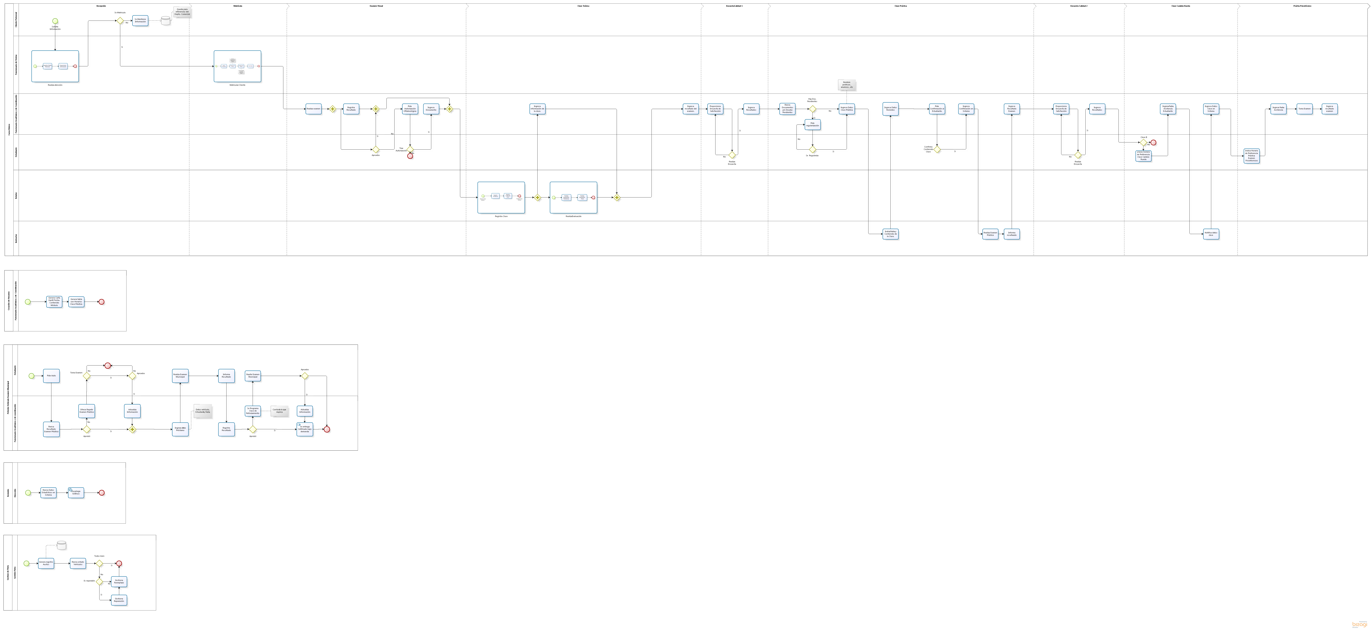

Slide 15
Metodología de Trabajo y Ciclo de Vida

Slide 16
Metodología de Trabajo
La metodología de trabajo usada consiste en reuniones esporádicas con el cliente donde se le muestra el trabajo realizado y se obtienen comentarios al respecto del producto que se lleva hasta el momento.
Se intenta realizar los cambios pedidos por el cliente y llevar algún modelo en bruto sobre una nueva interfaz para que las evalúe y nos indique lo que desea al respecto.
Se realizaron testings en las etapas iniciales y media del proyecto con los usuarios finales del sistema para evaluar su desempeño con las interfaces del momento.

Slide 17
Ciclo de Vida
Para realizar el proyecto se escoge un ciclo de vida incremental o por sprints.
Incremento 01
Todas las interfaces.
-La base de datos.
-Funcionalidades de los casos de uso:
-Caso de Uso 1: Realizar Atención.
-Caso de Uso 2: Matricular Cliente.
-Caso de Uso 3: Examen visual.
-Caso de Uso 5: Realizar Evaluación.
-Caso de Uso 6: Encuesta de Calidad.
-Caso de Uso 10: Práctica Psicotécnico.

Slide 18
Ciclo de Vida
Incremento 02
-Implementar los siguientes casos de uso:
-Caso de uso 11: Creación de horarios.
-Caso de uso 13: Revisión.
-Caso de uso 4: Registro de clase.
-Caso de uso 7: Clase Práctica.
-Caso de uso 8: Examen Práctico.
-Caso de uso 15: Gestión de Flota.
-Caso de uso 16: Añadir Usuario.
-Caso de uso 17: Cambiar Contraseña de Usuario.

Slide 19
Ciclo de Vida
Incremento 03
-Se implementarán los Casos de Uso:
-Caso de uso 9: Clase cambio rueda.
-Caso de uso 12: Petición vehiculo y examen municipal.
-Caso de uso 14: Generar Registro de Vehículos.

Slide 20
Estimación y Alcance

Slide 21
Estimación

Slide 22
Alcance
Para efectos de la asignatura se consideran fuera del proyecto los siguientes casos de uso:
- Caso de Uso 6: Encuesta de Calidad.
- Caso de uso 13: Revisión.
Por otra parte se decide trabajar con MySQL, aunque finalmente se le entregará al cliente el proyecto con la tecnología gratuita de PostgreSQL.

Slide 23
Planificación

Slide 24
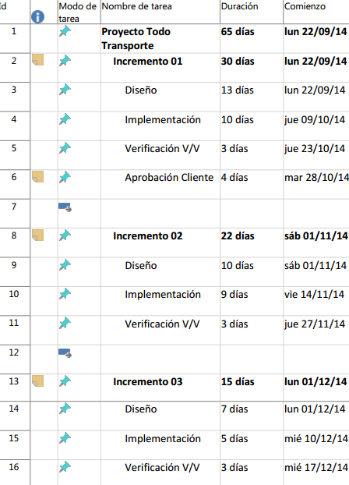

Slide 25
Diagramas UML de Análisis
Diagramas de Casos de Uso
Diagramas de Secuencia

Slide 26
Arquitectura del Sistema

Slide 27
Arquitectura del Sistema
Motor de Base de Datos: MySQL
Lenguaje de Programación: Visual Basic
Control de Versiones: GitHub
Software Utilizado:
- MySQL Workbench 6.1 CE
- Microsoft Visual Basic 2010 Express Edition
- Github for Windows 2.6.6.2

Slide 28
Diagramas UML de Diseño
Diagramas de Secuencia
Diagramas de Colaboración

Slide 29
Presentación del Software

Slide 30
Conclusiones

Slide 31
Conclusiones
Gracias a esta experiencia hemos logrado obtener varias conclusiones, entre las cuales están:
- No subestimar la complejidad de un proyecto: Una mala estimación puede generar atrasos considerables de acuerdo a la planificación inicial.
- Establecer las reglas de trabajo al principio, no a mitad del camino: Tratar de reordenar las labores una vez que ya se ha avanzado con una forma de trabajo es complicado y puede generar grandes retrasos.
- El cliente siempre tiene la razón: Aún considerando que podemos ofrecer diversas alternativas de solución al cliente, él siempre tendrá la razón y por consiguiente debemos ser capaces de satisfacer sus necesidades en todo momento.

Slide 32
Conclusiones
- No cambiar de tecnologías en la arquitectura: En lo posible se debe escoger una al principio y no cambiarla, para ello debemos ser capaces de conocer las ventajas y desventajas que nos ofrece cada tecnología en el mercado, ya que el cambio a mitad del proyecto generará trabajo extra para poder adaptarla al sistema.
- Pruebas en fases tempranas minimizan el impacto de los cambios: Al realizar pruebas y testings en las fases más tempranas del proyecto hacen posible una imagen de lo que usuario desea para trabajar. Adaptarse a estas imágenes hacen que para el usuario sea natural desplazarse a través de la interfaz.

